Slide 1
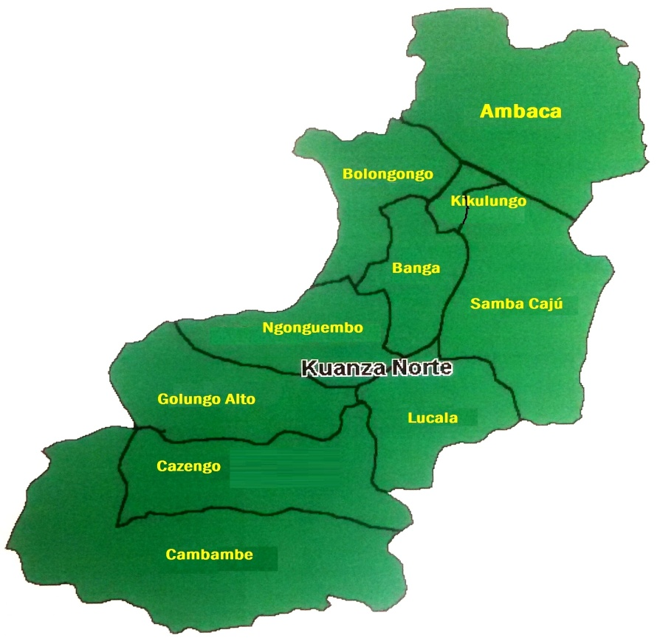
República de Angola Governo Provincial do Cuanza Norte Direcção Provincial de Energia e Águas
APRESENTAÇÃO DA DPEA – C. NORTE
MINEA – 5.º CONSELHO CONSULTIVO ALARGADO
Luanda, 30 de Julho de 2015

Slide 2
1 - CARACTERIZAÇÃO DA PROVÍNCIA
Área – 24.110Km²; 10 Municípios
População aproximada – Os resultados preliminares do Censo 2014, indicam que em 16 de Maio residiam na Província de Cuanza Norte, 427.971 pessoas.
Município | Sede Municipal Concentração Populacional ( % ) |  | Habitantes Município
Cazengo | Ndalatando | 38,8 | 165.839
Lucala | Lucala | 4,7 | 20.148
Golungo Alto | Golungo Alto | 6,8 | 29.259
Cambambe | Dondo | 20,8 | 88.951
Ambaca | Camabatela | 14,2 | 60.835
Kikulungo | Kikulungo | 2,4 | 10.060
Bolongongo | Bolongongo | 3,0 | 12.635
Banga | Banga | 2,2 | 9.493
Samba Cajú | Samba Cajú | 5,6 | 23.886
Ngonguembo | Kilombo dembos | 1,6 | 6.865

Slide 3
II – BALANÇO: ACÇÕES CONCRETIZADAS 2015/2016
SEDE CAPITAL
Ndalatando
Expansão da rede de distribuiçao de água potável nos bairros periféricos: - 54km rede; 6.400 ligações domiciliárias.
Apresentação e consulta pública procedida pela DNA, da revisão do Plano Director e Projectos para o reforço do sistema de abastecimento de água a cidade de Ndalatando a partir do rio Lucala;

Slide 4
II – BALANÇO: ACÇÕES CONCRETIZADAS 2015/2016
SEDES MUNICIPAIS
Municípios |  | Local | Tipo de sistema | N.º Benef.
1 | Bolongongo | Bolongongo | Sistema Completo | 6.824
2 |  | Kikiemba |  | 3.127
3 | Golungo Alto | Cerca |  | 675
4 | Cambambe | Zenza do Itombe |  | 2.500
5 |  | Dange ya Menha |  | 3.000
6 | Samba Cajú | Samba Lucala |  | 812
7 | Ngonguembo | Camame |  | 611
8 |  | Caunga (furo) | Furo | 360
9 |  | Kibila (furo) |  | 266
Características dos Sistemas: Captação; Estação de Tratamento; Adutora; Estações Elevatórias; Reservatórios; Rede de Distribuição; Ligações Domiciliárias; Chafarizes.
Nota.: Início das obras de abastecimento de água em Cambambe (Cidade do Dondo)

Slide 5
III – INDICADORES DE OPERACIONALIDADE DOS SISTEMAS
CIDADE CAPITAL
TABELA - I
Parâmetro Indicador | Indic. | Obs.
Estimativa da População a servir (Pessoas) | 142.000
Estimativa da Capacidade de Produção Nominal (m³/dia) | 96 (l/s)
Tempo Nominal de Funcionamento (Hrs/dia) | 20H
Cap. de Produção Nominal do Sistema Principal (m³/dia) | 2.600m³
Cap. Prod. Nom. de Sistemas Complementares (m³/dia) | 365m³
Estimativa de Capacidade de Produção Efectiva (m³/dia) | 2.960m³
Condições de Operacionalidade do Sistema | Regular
Capacidade de Armazenamento | 5.000m³
Dimensões da Rede | 54km
Estimativa da População com Rede Domiciliária | 30%
Estimativa de Perdas Volumétricas | 15%

Slide 6
III – INDICADORES DE OPERACIONALIDADE DOS SISTEMAS
CIDADE CAPITAL
TABELA - I1
Parâmetro Indicador |  | Indic. | Obs.
Abastecimento em Zona Urbana | Zona regularmente abastecida | 75%
 | Zona com abastecimento irregular | 5%
 | Zona com abastecimento precário | 20%
 | Zona não abastecida | 5%
Abastecimento em Zona Periurbana | Zona regularmente abastecida | 20%
 | Zona com abastecimento irregular | 10%
 | Zona com abastecimento precário | 30%
 | Zona não abastecida | 40%
Capacidade Técnica de Operação do Sistema |  | Boa-85%
Capacidade de Reparação de Avarias | Técnica | Regular
 | Financeira

Slide 7
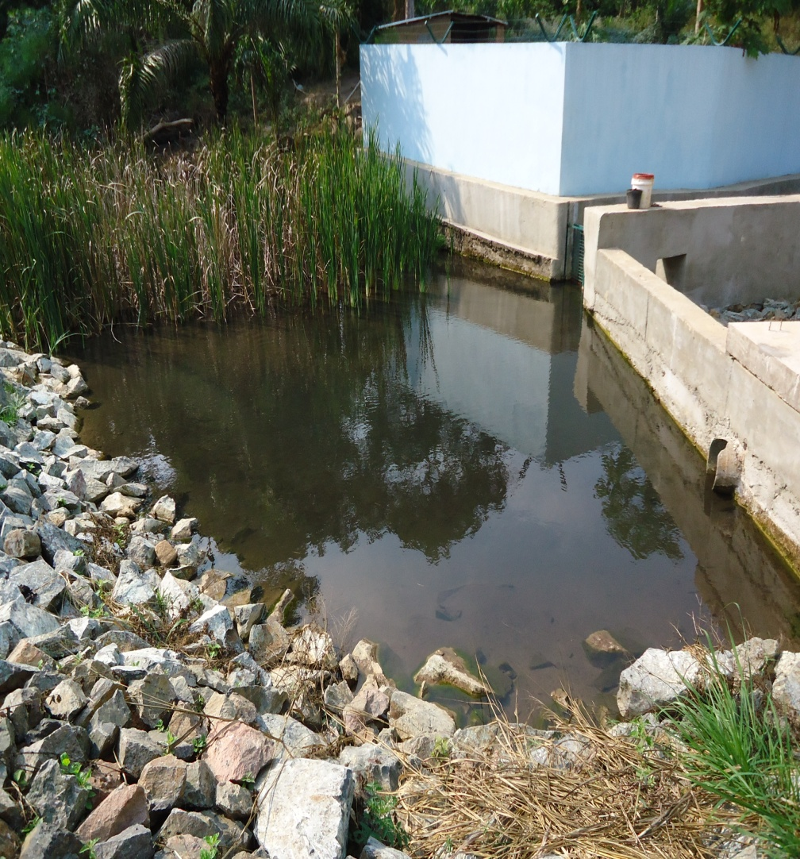
III – INDICADORES DE OPERACIONALIDADE DOS SISTEMAS
CIDADE CAPITAL

Slide 8
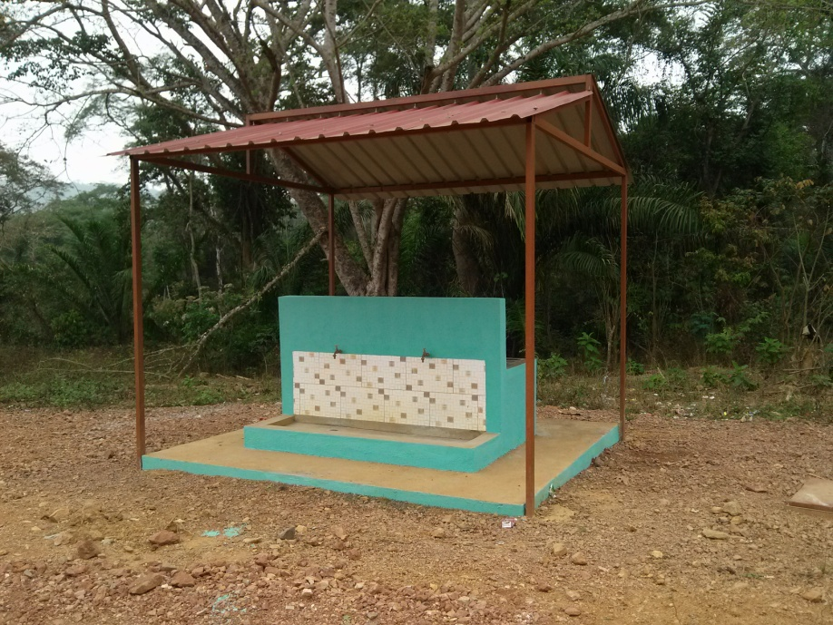
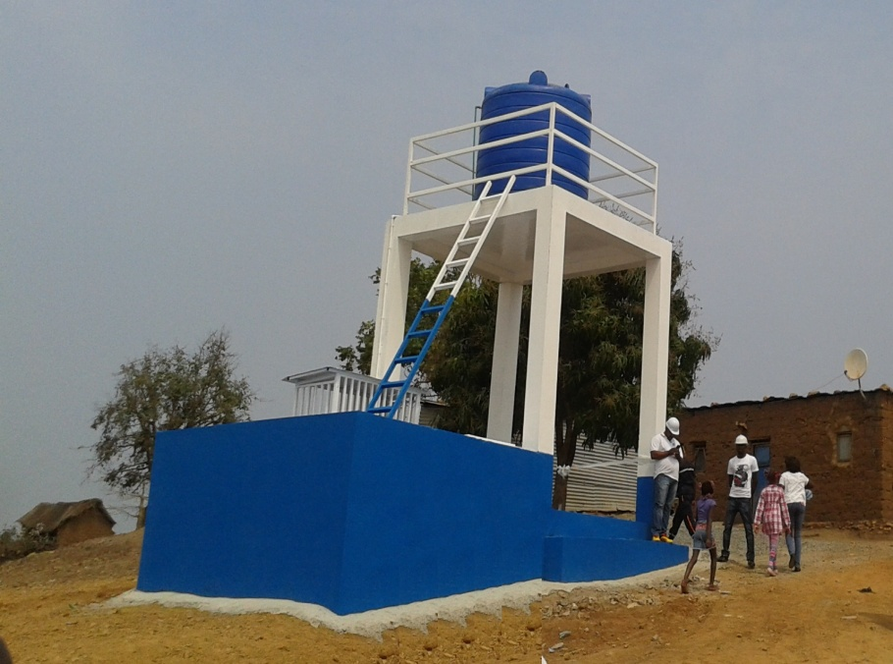
IV – BALANÇO DA IMPLEMENTAÇÃO DO PAT - 2015
Durante a implementação do PAT, foram executados três Pequenos Sistemas de Abastecimento de Água.
Municípios |  | Local | N.º Benef.
1 | Cazengo | Queta | 362
2 | Lucala | Peso | 245
3 | Samba Cajú | Golome | 3.620

Slide 9
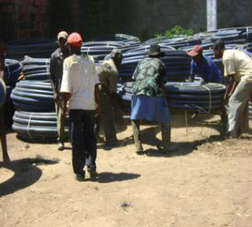
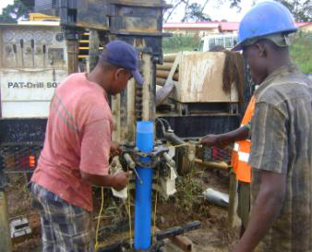
V – SÍNTESE DA CONDIÇÃO DE OPERACIONALIDADE DOS SISTEMAS DE ABASTECIMENTO DE ÁGUA NA PROVÍNCIA
Com a descentralização das verbas para os Municípios, as condições de Operação dos Sistemas de Abastecimento de Água, são proporcionadas pelas Administrações Municipais, com o apoio técnico da DPEA, quando solicitada.

Slide 10
VI – SÍNTESE DO INVENTÁRIO DOS SISTEMAS DE ABASTECIMENTO DE ÁGUA NA PROVÍNCIA
Sistemas cadastrados na Base de Dados da DPEA Cuanza Norte
N.º | Município | Existentes | Operacionais | N / Operacionais | Em curso
1 | Ambaca | 12 | 11 | 1 | 1
2 | Banga | 12 | 9 | 3 | 0
3 | Bolongongo | 13 | 12 | 1 | 1
4 | Cambambe | 20 | 16 | 4 | 2
5 | Cazengo | 18 | 14 | 4 | 0
6 | Golungo Alto | 22 | 19 | 3 | 2
7 | Kikulungo | 7 | 7 | 0 | 0
8 | Lucala | 9 | 7 | 2 | 0
9 | Ngonguembo | 5 | 3 | 2 | 2
10 | Samba Cajú | 12 | 11 | 1 | 1
Total |  | 130 | 109 | 21 | 9

Slide 11
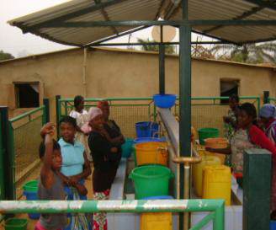
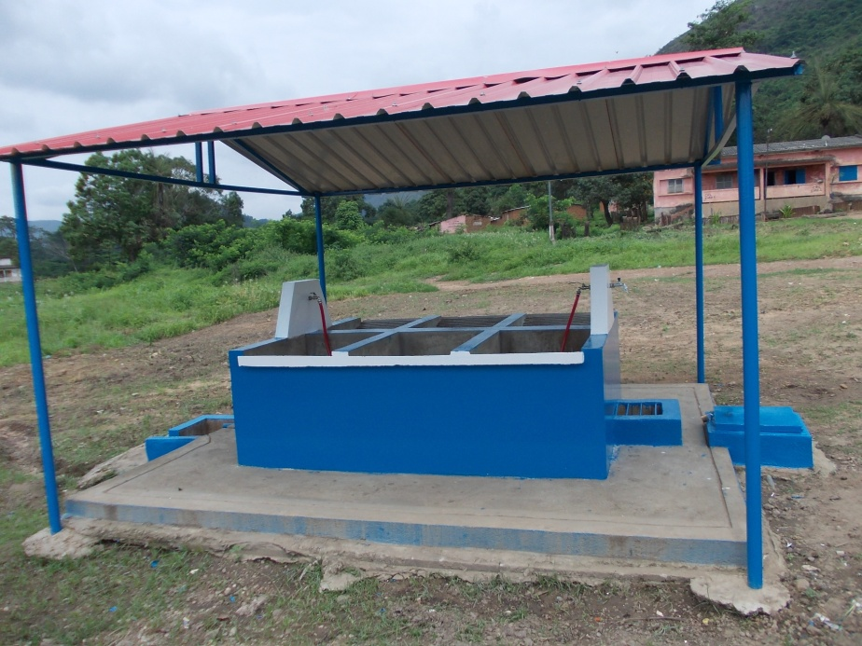
VII – INDICADORES SOBRE IMPLEMENTAÇÃO DO MOGECA DA BASE DE DADOS DA QUALIDADE DE ÁGUA NA PROVÍNCIA
O Modelo de facturação e venda de água nos chafarizes, bombas manuais e instalações de pequenos sistemas de abastecimento de água potável no meio rural e peri-urbano, ainda não está a ser implementado na Província do Cuanza Norte devido a problemas de ordem técnica e financeira.

Slide 12
VIII – CARACTERIZAÇÃO ESTATÍSTICA DOS RECURSOS HUMANOS AFECTOS AO SERVIÇO DE ABASTECIMENTO DE ÁGUA NA PROVÍNCIA
Técnicos Superiores | 2
Técnicos Médios | 8
Técnicos Básicos | 2
Operários | 26
Total | 39

Slide 13
CONSTRANGIMENTOS
Falta de Assistência Técnica Especializada;
Falta de fiscalização nas obras sob responsabilidades Municipais;
Acesso difícil para as zonas Rurais;
Necessidades urgente do aumento do volume de água para a Capital Provincial (Captação no Rio Lucala)
Falta de orçamento para o Laboratório de análises de água.
Necessidades de formação dos operadores dos sistemas.

Slide 14
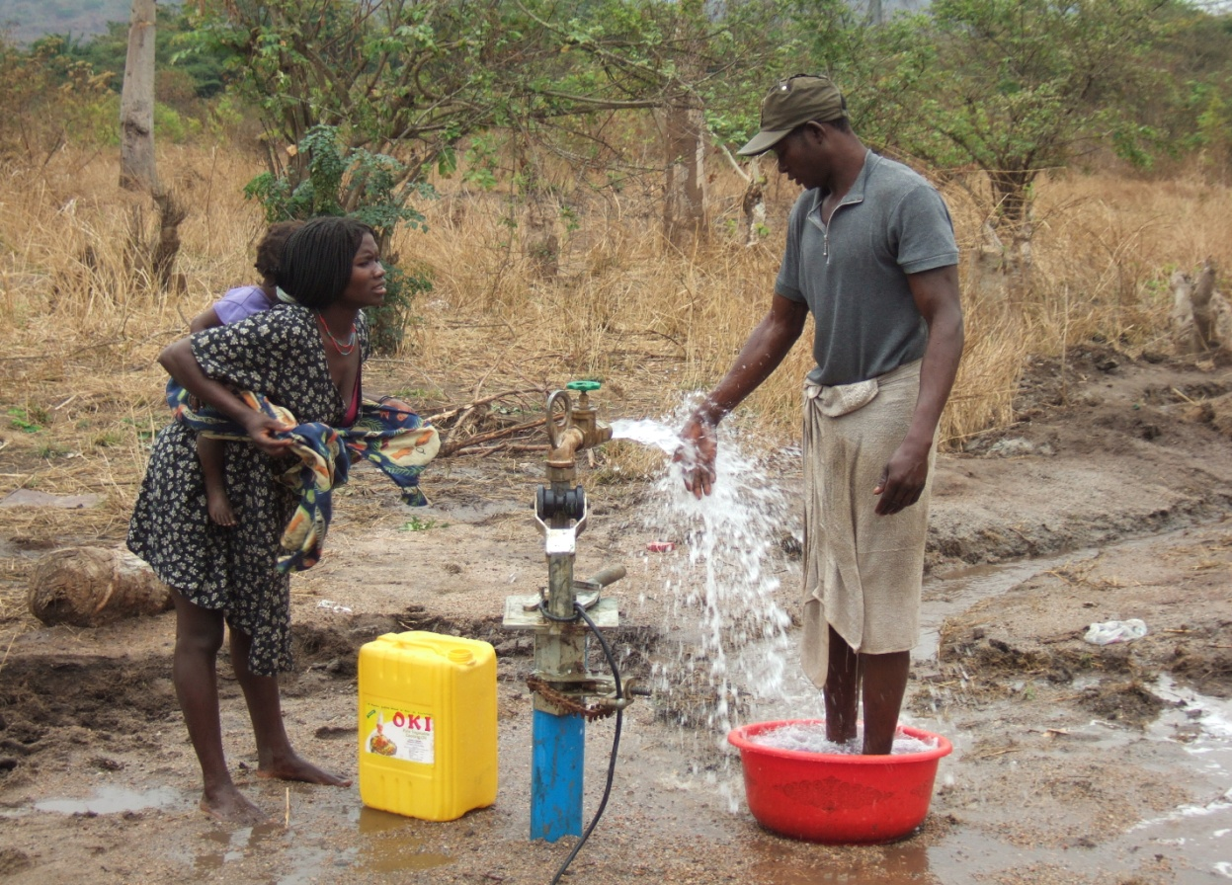
Muito obrigado pela atenção dispensada

